Slide 1
新员工转正答辩汇报
答辩人：武耀文
2017/10/11

Slide 2
目录
个人简介
试用期总结
学习与发展
工作与成果
工作案例
企业融入
个人自评
岗位胜任情况
任职资格认证
综合自评
建议与意见

Slide 3
个人简介
姓名：高磊
籍贯：陕西
入职日期：2017.07.08
部门：软件产品部：网络产品组
职位：网络软件工程师
导师：伍晓华

Slide 4
个人简介
教育经历
起止时间 | 毕业院校 | 专业 | 所获学历/学位 | 培养方式
2013.9~2017.7 | 西安石油大学 | 数字媒体技术 | 本科/工学学士 | 统招
工作经历
起止时间 | 单位全称 | 部门 | 职位
2017.3~2015.6 | 珠海优特物联科技有限公司 | 软件产品部 | 网络工程师

Slide 5
个人简介
以往教育与工作经历概述
在学校中，学习了有关数据库，html，操作系统，java语言，c语言的知识，还学习了有关数字媒体，图片处理，视频处理等。通过了解，我明确的知道了自己所感兴趣的方面，所以利用课余时间参加了培训，深入学习了有关Java方面的知识。同时还参加了青年志愿者协会，协会有三大活动分别是支教，关灯，敬老，在活动中收获友谊并提升了自己。

Slide 6
目录
个人简介
试用期总结
学习与发展
工作与成果
工作案例
企业融入
个人自评
岗位胜任情况
任职资格认证
综合自评
建议与意见

Slide 7
试用期总结：学习与发展
培训
时间 | 内容 | 成绩或效果
7.04上午 | 新员工必学内容安全知识，学习有关安全防范知识，防火，防电，以及发生意外情况应对。 | 98 通过学习增强了安全意识和安全防范以及意外发生的正确做法。
7.04下午 | 新员工培训-公司产品与电力知识，有关公司防误产品，防误系统，电力安全的知识。 | 83 了解了公司的电力产品，使用产品的工作流程。
7.05上午 | 新员工培训-软件编程规范，有关C语言编码规范，以及怎样写出更高效，美观的代码。 | 100 通过学习明白编码规范，编码细节。
7.05下午 | 新员工培训-企业文化与应知应会，企业文化，企业制度，公司中应该注意的问题。 | 92 更深了解公司的企业文化，公司制度，适应公司的制度。

Slide 8
试用期总结：学习与发展
时间 | 内容 | 成绩或效果
7.06上午 | 信息安全管理，有关工作中保护公司业务所依赖的信息安全，公司的保密制度等。 | 88 懂得了公司保密制度，在工作学习中应注意保护信息安全。
7.06下午 | 新员工培训-任职资格与研发体系，有关公司任职资格制度，研发体系了解。 | 82 了解公司任职资格制度，明白研发的流程。
7.07上午 | 新员工培训-ISO与EHS，学习了公司的质量体系和公司EHS体系。 | 86 明白公司非常注重质量、信誉并通过ISO认证。
7.07下午 | 新员工培训-财务管理与信息安全，学习公司财务报销方面，信息管理方面的知识。 | 94 了解公司财务处理及报销费用方面知识。

Slide 9
试用期总结：学习与发展
时间 | 内容 | 成绩或效果
8.22晚上 | 旁听嵌入式培训，讲了嵌入式的特点，组成部分，各个部分特点，以及我们公司常用的系统。 | 对嵌入式有了更深的理解，明白嵌入式产品各个部分作用，嵌入式应用广泛。
8.09晚上 | App开发介绍，讲了混合式App发展的优势、劣势、现状。然后介绍框架：采用Angular、Ionic、Cordova框架进行移动应用混合式开发，以及框架的运行环境配置，最后用一个Demo演示开发过程。 | 对前端框架架构有了一定的了解，前后端框架是有一定的相似之处，框架做到高内聚、低耦合，方便开发。

Slide 10
试用期总结：学习与发展
辅导与自学
时间 | 内容 | 成绩或效果
7.10-7.20 | Java基础知识：包括面向对象思想，JVM原理以及生命周期，循环，继承，封装，多态，以及常用的集合框架，IO等知识。 | 通过学习对Java原理、思想有了更深的了解，并针对每个知识点书写代码体会其中的原理。
7.20-7.31 | 数据库方面知识：学习数据库创建表，添加约束，查询，连接查询，聚合函数，触发器，事务管理等。 | 对于不同的需求选择不同的数据库，数据库能够很好的管理数据，使用数据库创建表，进行增删改查。
8.01-8.10 | Spring相关知识，包括IOC、AOP思想以及作用，Spring框架的优势。 | Spring思想，Spring是在Java的基础上减少了XMl的配置，以及对对象的依赖管理，Spring低耦合，可以选择其中的任何一个组件开发

Slide 11
试用期总结：学习与发展
辅导与自学
时间 | 内容 | 成绩或效果
8.10-8.20 | SpringMVC知识：SpringMVC各个模块，原理，MVC设计模式。 | 通过对SpringMVC模式了解，懂得了如何创建自己的项目，怎样开发更高效。
8.20-8.31 | 开发游戏：推箱子 | 运用Java相关知识，设计游戏的开发。通过实践更加深入了解Java面向对象思想，封装，继承，AWT/SWING等知识。
9.01-9.10 | Mis系统开发 | 运用SpringMVC相关知识，设计开发一个系统，运用相关JDBC，MVC设计模式开发，通过实践真正了解设计模式的强大。

Slide 12
试用期总结：学习与发展
辅导与自学
时间 | 内容 | 成绩或效果
9.10-9.20 | ESF2.0框架，框架包含内容有：JDBC、事务管理、全文检索、缓存等功能。 | 通过学习可以自己搭一个可以运行框架的环境，并且了解框架为我们做了很多功能，当我们需要某一个功能时，使用正确的方式配置文件，依赖就可以使用。
9.20-9.30 | ESF2.0框架开发做Demo，运用SpringJDBC、事务管理、Spring IOC、AOP，Spring MVC、定时调度、缓存数据管理、全文检索等。 | 通过自己动手配置运行环境，设计项目SpringMVC三层架构，配置项目依赖的JAR包，配置连接数据库，配置全文检索，定时任务所需要的配置文件，最后在每个层次中书写代码，通过测试用户可以通过浏览器发送请求数据。

Slide 13
试用期总结：工作与成果
7.10-7.25时间段内,在智能餐饮商业平台项目中书写商家版电子菜谱城市交易平台操作说明和管理员版智能餐饮后台管理系统操作说明，按照用户的思维考虑如何快速，容易的使用的我们的系统。
商家版电子菜谱城市交易平台操作说明如下：
电子菜谱城市交易平台操作说明(商家版).doc
管理员版智能餐饮后台管理系统操作说明如下：
智能餐饮后台管理系统操作说明(管理员版).doc

Slide 14
试用期总结：工作与成果
7.20-8.31时间段内，在智能餐饮商业平台项目中以开发者的角色参与项目接口修改，由于项目中以前使用的是XMl格式的请求方式，现在更改为RESTFUL风格请求方式。由于刚开始对部分业务不是很熟悉，所以我会经常请教组长，导师，还有身边人问题，他们都很乐意回答，有时候讲过我还是还会不太明白他们的意思，但是他们总是不厌其烦的讲解，之后我也对业务慢慢了解，修改接口越来越快，我的任务在提前一个星期完成了，所以很感谢他们像一家人一样的帮助，感觉很好。

Slide 15
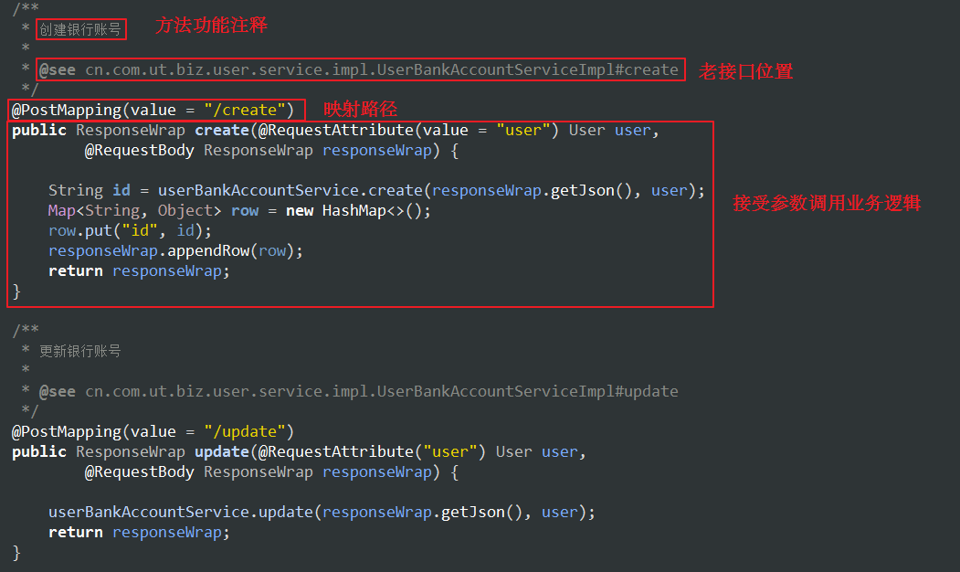
试用期总结：工作与成果
截图如下

Slide 16
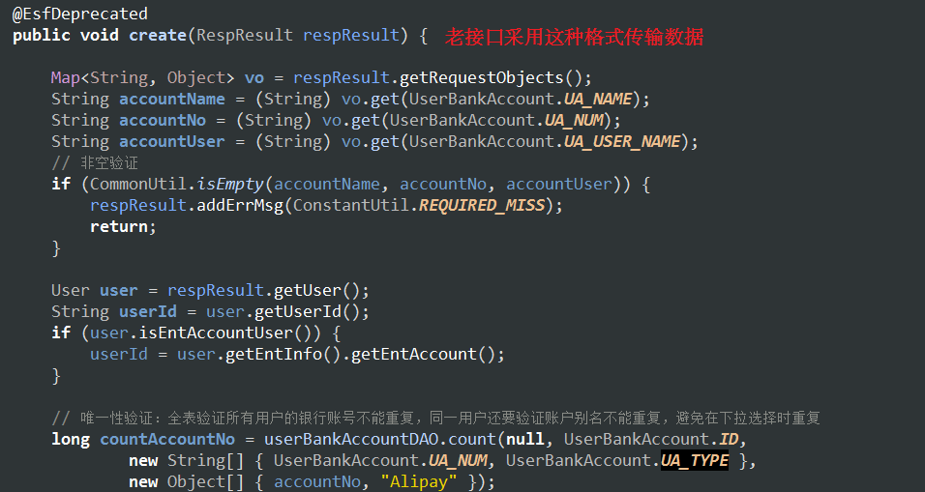
试用期总结：工作与成果
截图如下

Slide 17
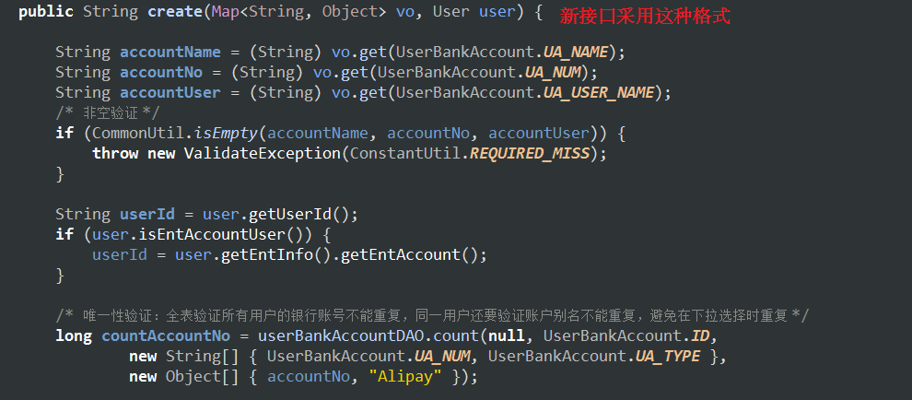
试用期总结：工作与成果
截图如下

Slide 18
试用期总结：工作与成果
9.1-至今，在智能餐饮商业平台项目中以测试员的角色参与项目测试，产品测试产品上线之前一个非常重要环节，测试是保证产品质量的过程。所以我们对产品测试非常仔细，对各个不同功能模块设计测试用例，分别通过正常流程，非正常流程测试，尽可能发现潜在的问题。分别测试电子菜谱的买家，卖家，后台管理等角色所能做的任何操作，发现的问题以及觉得影响用户体验的BUG及时提交到PPM BUG MANAGE上，同时我们追踪BUG动态，及时做回归测试，如果修改完毕，达到预期效果则回归测试成功。如果没有达到预期效果则与修改BUG得人交涉，拒绝通过，他们再次修改。

Slide 19
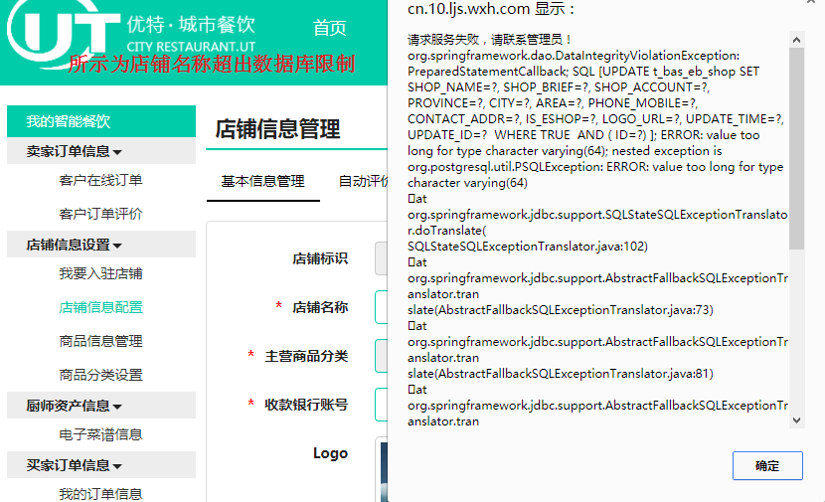
试用期总结：工作与成果
截图如下
发现问题

Slide 20
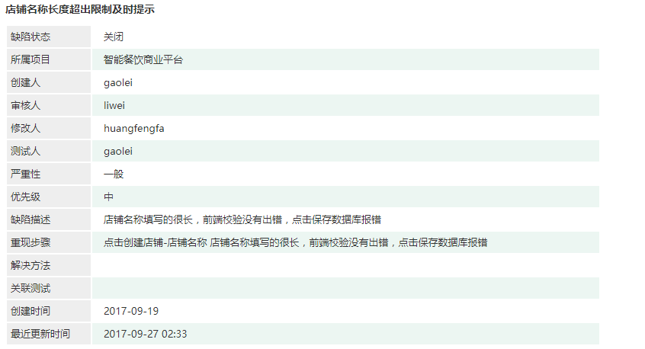
试用期总结：工作与成果
截图如下
提交问题

Slide 21
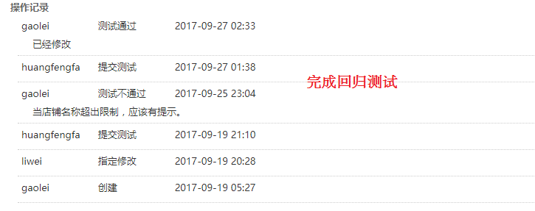
试用期总结：工作与成果
截图如下
回归测试

Slide 22
试用期总结：工作案例
试用期间最成功的工作案例分享
时间：8.20-8.30
案例整个过程的描述：
起因：运用ESF2.0框架搭建开发环境、开发项目，起初对框架搭建，运用不熟悉，所以不知道从何下手。
过程：首先参考导师给的框架文档，了解框架的功能，明白框架运行环境，理解框架运行原理。根据项目功能配置配置文件和配置所依赖的JAR包，在项目中我们采用MAVEN管理JAR包。然后配置数据库，连接数据库，书写DAO层-Service层-Controller层。通过测试工具测试可以查询，修改，删除数据库表中数据。

Slide 23
试用期总结：工作案例
试用期间最成功的工作案例分享
分析：分析项目中存在的问题：第一点：项目有很多功能，每个功能需要依赖不同的JAR包，多个功能需要依赖更多的JAR包。第二点：项目中有很多配置文件，配置文件的位置需要斟酌，需要统一管理更好一点。第三点：书写每个层明白其中的意义，加上Spring注解是项目中每个方法功能更加清楚。
解决：项目中有很多的JAR包，而且有不同的版本，所以管理起来比较麻烦，MAVEN可以很好的管理我们的JAR包。配置文件放在一个固定的路径下，这样每次找配置文件也非常好找，最好做到配置文件和项目分开管理，这样比较方便。同时利用MVC设计模式，将项目分层，每一层都是独立的模块，降低耦合性。

Slide 24
试用期总结：工作案例
试用期间最成功的工作案例分享
对这个案例的总结：通过这个案例对框架运行环境，使用技术，功能，配置，开发过程有了更深的了解。开始我总是觉得框架是一个非常难得技术，这个一定很难学，但是通过实践总结出，如果可以通过一个实际的案例了解一个技术则会使人更深入、全面了解这个技术。通过了解整个开发设计过程，思考这个技术的作用，帮我们解决了什么问题，这样就很快能学习到这个技术。

Slide 25
试用期总结：工作案例
试用期间最困难的工作案例分享
时间：8.30-9.30
案例整个过程的描述：
起因：由于前后台开发在实际过程中是分开的，但是前后台之间有交互的，前台做的页面需要从后台请求数据，所以前后台之间有数据交换。这些数据交换必须要遵守一定的格式，但是传输数据是各式各样，所以困扰着前后端的问题就是，总是要互相确认对方传的是什么数据，返回的是什么数据，会占用一部分时间。
过程：使用Postman测试工具，可以保存前后台交互过程中的全部数据，包括请求URL，请求头，传输内容，响应内容。后台规定数据格式，通过测试工具模拟从前台传输数据并将结果保存起来。

Slide 26
试用期总结：工作案例
试用期间最困难的工作案例分享
分析：使用测试工具模拟数据测试，第一点：前台使用Postman保存数据为样本开发，可以在实际开发中按照测试工具的数据进行开发。第二点：后台开发人员可以通过测试工具测试自己所写的接口。这样有利于双方开发效率又保证了质量。
解决：在写完接口的一段时间，我们一直在致力于测试，由于测试需要模拟数据，所以要找到对应接口的，查看需要什么数据，同时要参考数据库的数据表，确认传输数据是否合适。同时在测试的过程中要了解这个接口是什么作用，在哪一个也业务中需要。

Slide 27
试用期总结：工作案例
试用期间最困难的工作案例分享
对这个案例的总结：这里最难的是，首先做这个接口需要了解接口在业务中的功能，通过代码知道传输数据内容。如果请求出现了错误，要分析是传输数据错误，还是接口写错了。这个时候要非常认真的调试分析，有可能一个不小心的失误导致最后的错误。同时在使用的过程中我学会怎样使用调试模式，怎样快速找到问题，还有对业务更加了解。所以这个工作虽然很复杂但是让我更加收获了很多。

Slide 28
试用期总结：企业融入
对企业文化的理解与感受
在公司上班的的时间将近半年了，使我感受最深的是公司的人都是非常的平易近人。无论是经理，组长，导师，还是组内同事他们都非常热情，非常乐意帮助我，感觉像一家人一样。比如我有问题，无论是问公司的哪一个人他们都会非常乐意的回答我。比如组长或者导师，他不仅教给我这件事情怎么办，还交给我们以后如果碰到这种问题应该怎么做，所以我感受很深。我非常赞同这种文化，我也想作为这样可以帮助他人的人，不仅巩固了自己的所学的知识，并且有可能在这个过程中产生新的理解。

Slide 29
试用期总结：企业融入
对团队的融入
现在感觉很熟悉团队的每个人，他们每天在我身边，我们每天为一个目标一起前进，相互帮助，互相鼓励。组长和导师非常的热情并且很关心我们，不管是在工作中还是生活中都能给我指导。在工作中，组长是给我们指明方向的灯塔，导师在前行的路上给我披荆斩棘方法，所以我能越战越勇。在工作时，我会碰到问题，通常我会首先想一想到底是哪里的错误，如果考虑几分钟没有思绪，会请教旁边的人，他们会很认真的听我的问题，如果他也不知道，还会帮我问其他的人解决这个问题。
所以，能在这样的团队中我很荣幸，因为在大家指导下我可以提升并且每天快乐工作。

Slide 30
目录
个人简介
试用期总结
学习与发展
工作与成果
工作案例
企业融入
个人自评
岗位胜任情况
任职资格认证
综合自评
建议与意见

Slide 31
个人自评：岗位胜任情况
任职条件
学历/专业 | 理想要求 | 硕士及以上学历；软件、网络、计算机相关专业。 | 本人为本科学历
 | 最低要求 | 本科及以上学历，网络、软件、计算机等专业。
必备知识 | 专业知识 | 有软件编程、设计基础；熟悉java、C++、SQL等编程语言。 | 大学时专业为数字媒体技术专业
 | 外语要求 | 外语4级以上，熟练阅读和分析英文资料。 | CET4
工作经验 | 理想要求 | 3年以上网络开发经验或2年项目管理经验，有多个大型项目开发经验。 | 无
 | 最低要求 | 1年网络开发工作经验，熟悉网络设计基础知识。
必备技能 | 思维能力 | 善于思考，能独立分析解决问题，按时完成项目分配的任务。 | 了解项目的整体，明白目前存在的问题，运用自己熟悉的或者其他了解其他人的方法解决这个问题。
 | 组织沟通 | 具有组织能力，沟通交流能力强，能独立工作。 | 已比较了解公司三类项目开发程序，能按照流程完成开发任务，能够按照规范编程，按照模板要求编写**文档、**文档

Slide 32
个人自评：岗位胜任情况
任职条件
能力素质要求 | 能力素质名称 | 要求等级 | 自评举证
 | 诚信正直 | 三 | 在参与智能餐饮商业平台项目时能对自己的失误及时作出汇报，在对伍工的素质测评时能客观打分
 | 责任心 | 三 | 在参与智能餐饮商业平台项目中工作时经常加班学习相关知识，和导师讨论平台和框架设计的合理性。
 | 团队合作 | 三 | 在参与智能餐饮商业平台项目中和后台开发人员一起合作完成接口修改
 | 学习能力 | 四 | 在参与智能餐饮商业平台项目中学习ESF2.0框架并了解其原理
 | 创新能力 | 二 | 在参与智能餐饮商业平台项目中UI界面设计建议
必备资质
可选资质

Slide 33
个人自评：岗位胜任情况
工作职责和工作任务
职责和任务1 | 职责描述 | 负责互联网应用的设计与开发。 | 对数据库设计，开发，基础架构相关模块开发可以独立开发，人机交互界面的设计开发有待提高
 | 工作任务 | 数据库的设计、开发与优化；基础架构的相关的模块设计与开发；人机交互界面的设计与开发。
职责和任务2 | 职责描述 | 负责功能模块的测试及维护。 | 对功能模块测试以及维护可以独立完成
 | 工作任务 | 提交功能测试报告、维护日志。
职责和任务3 | 职责描述 | 负责设计开发文档的编写和维护，参与设计规范的制订。 | 对开发文档编写和维护以及规范性有待提高
 | 工作任务 | 按照公司的规范标准完成设计文档的编写，保证文档的完整性和规范性；根据产品的维护内容，及时对设计文档进行升级和受控；参与设计规范、标准、文档模板等的制订、维护，保证开发过程的标准化。
职责和任务4 | 职责描述 | 遵守公司的规章制度，即时汇报工作情况。 | 非常遵守公司规章制度
 | 工作任务 | 对工作的进展情况及遇到的问题，进行汇报和反馈；遵守公司的规章制度，参与公司的企业文化活动。

Slide 34
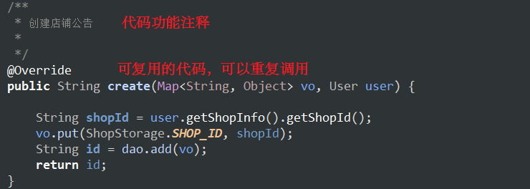
个人自评：任职资格认证
任职资格自评举证：
开发设计
根据根据智能餐饮商业平台项目需求，编写修改拼单，企业管理，银行账号等业务接口，业务接口能够按照公司编码规范，写出带有注释，复用性强，效率高的代码。
ESF2.0框架搭建.docx
定时任务测试和权限设计模块.docx

Slide 35
个人自评：任职资格认证
任职资格自评举证：
测试
根据项目只能餐饮商业平台项目需求，对优特智能餐饮网站版(电子菜谱部分)进行测试，并且填写测试用例，提交BUG，将BUG提交至PPM平台，之后会有人修改此BUG，等待修改完成，我们会追踪BUG，如果不合适则重新修改。
H:\UT-转正汇报\优特智能餐饮网站版(电子菜谱)系统测试用例 .xlsx

Slide 36
个人自评：任职资格认证
任职资格自评举证：
发现定位技术问题：
在工作中可以及时发现代码或者项目中存在的问题，并及时向有关负责人反应，并且复原出现问题的情形，进行分析，解决问题。在项目中发现前台使用分页接口给后台传入数据时，会请求不到数据并及时向伍工，欧工反映问题。

Slide 37
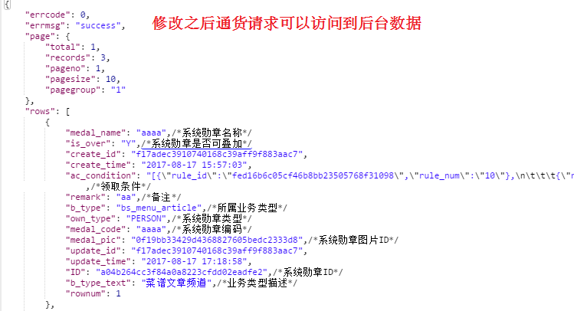
个人自评：任职资格认证
任职资格自评举证：
解决技术问题
后来和欧工一起讨论这个问题，我们一致认为实在代码中做了一些操作使后台分析数据不正确，所以我们通过调试模式对代码进行检测，结果发现代码中把前台传入的数据进行了大小写转换导致不能分析数据，后来改正代码，问题解决。
目标与计划管理
我们的目标是致力于智能餐饮的完整解决方案，我们口号是烹饪美味，只需要最后一下的掂勺。而我们组正在做的是整个平台网络环境，集智能餐饮电子菜谱推送平台，净菜城市配送平台，用户点餐服务平台为一体的平台，客户可以通过网络访问我们平台。我们做的就是为客户提供更舒适、美观、快捷的访问环境。

Slide 38
个人自评：任职资格认证
任职资格自评举证：
规范与流程
在智能餐饮项目中，根据流程、规范、和标准编写测试用例电子菜谱城市交易平台操作说明和测试用例，之后对文档进行优化。
H:\UT-转正汇报\电子菜谱城市交易平台操作说明(商家版).doc
H:\UT-转正汇报\智能餐饮后台管理系统操作说明(管理员版).doc
H:\UT-转正汇报\优特智能餐饮网站版(电子菜谱)系统测试用例 .xlsx

Slide 39
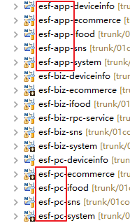
个人自评：任职资格认证
任职资格自评举证：
产内部交流举例引证
在智能餐饮项目中参与讨论网站版与APP后台是否分离讨论，研究。通过网上查找，了解APP与网站不分离有什么影响，需求是否相同，如果使用APP，应该为用户、手机、流量和电量考虑，而是用网站版为用户体验、交互性考虑更多，最终通过讨论我们一致决定需要分离，最终大家一致决定分为两类。

Slide 40
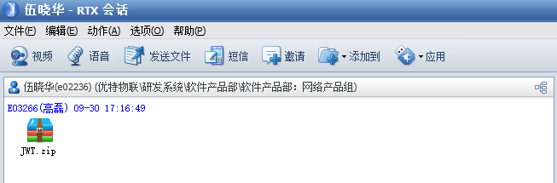
个人自评：任职资格认证
任职资格自评举证：
学习与分享
在工作中研究学习了Json Web Token，是一种安全的鉴权机制。通过对网上资料的研究，以及用一个Demo演示其中的原理，最后我给伍工分享了资料并一起讨论结果，对于JWT有了更深的了解。

Slide 41
综合自评
总体评价
在工作中，分配的任务我会认真负责，出现问题可以及时和他人沟通。如果自己做得不对也会虚心接受，然后改正。同时我喜欢研究一些比较有深度的问题，享受解决问题的过程。
不足
有时事情我比较着急想尽快完成，在追求速度的时候，可能遗漏某些地方。在技术方面，我觉得更应该加深对业务流程的了解，明白每个流程，思考业务为什么这样写，是否合理，这些方面有些不足。

Slide 42
综合自评—现状与规划
目前任职状态
工作量：满负荷
工作任务安排：
目前安排的任务：一方面项目开发，在项目开发的过程中，学习怎样与前台交互，怎样可以使后台的性更高，可以提高我的技术能力。另一方面项目测试，通过测试，我能更多的了解到业务流程以及业务逻辑，可以快速提升对业务的了解，同时及时发现项目中存在的问题。除此之外我还利用下班时间学习相关技术，了解更多技术。我觉得这样分配任务比较合理，通过在项目中开发，提升我对整个框架的了解以及与沟通。
个人规划与努力方向
我计划在公司首先技术要更加牢固，在这样的基础上做出一个完美的
框架，同时更深入学习JAVA相关的技术，以后一定做一个优秀的架构师。

Slide 43
目录
个人简介
试用期总结
学习与发展
工作与成果
工作案例
企业融入
个人自评
岗位胜任情况
任职资格认证
综合自评
建议与意见

Slide 44
建议和意见
建议1
来公司这段时间，感觉公司的制度很好，工作环境比较舒适，又有很多培训，以及身边优秀的同事，学习和工作环境都很好。建议大家在工作中注意保护眼睛和身体。

Slide 45
谢谢！ 请评委提问

